Slide 1
Metode strojnog učenja kao moćan alat predikcije protein-protein interakcija
Prirodoslovno-matematički fakultet, poslijediplomski sveučilišni studij Kemija, smjer: Biokemija
Kemijski seminar I
Lucija Vrban, mag. pharm. inv.
Zagreb, 27. ožujka 2024. god.
Casadio, R., Martelli, P. L. & Savojardo, C. Machine learning solutions for predicting protein–protein interactions. WIREs Comput. Mol. Sci. 12, e1618 (2022).

Slide 2

Sadržaj
01
04
02
05
03
06
Proteinski kondenzati
DeepProSite
ML metode
Limitacije ML metoda
Predikcija PPI
Zaključak

Slide 3
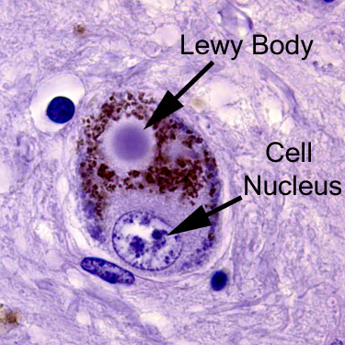
01
Proteinski kondenzati
M.D, D. A. Neuropathology. https://neuropathology-web.org/chapter9/chapter9dPD.html.

Slide 4
Ukratko o proteinskim kondenzatima
TIP
ULOGA
funkcionalni, ne-funkcionalni, tranzijentni i permanenti
biološki procesi, (regulacija ekspresije gena, signalne transdukcije, metaboličkih puteva), patogeneza (tumori, autoimunost)¹
LOKACIJA
UVJETI
jezgra, jezgrica, citoplazma
pH,temperatura, oksidativni stres, nepravilno smatanje

Slide 5
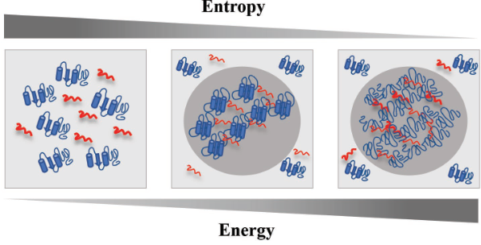
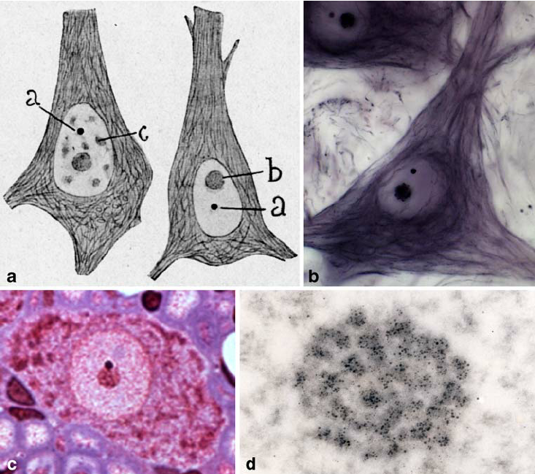
Ukratko o proteinskim kondenzatima
organele bez membrane
fokalne točke bioloških aktivnosti
niz intermedijera
eksperimentalne metode
računalne metode
Slika 1 Reprezentacija separacije faza tekuće-tekuće²
Slika 2 a) Originalni Cajalov crtež dva primidalna neurona cerebralnog korteksa. b) Neuron obojan Cajalovom metodom reduciranog srebrovog nitrata³
Notes:
Representation of liquid–liquid phase separation. In order to promote interaction between macromolecules and to obtain a chemical equilibrium, high energy is required with a correspondent reduction of entropy. In this condition, proteins (in blue) and RNA (in red) are prone to undergo liquid–liquid phase separation. In particular, the increase in energy and the reduction in entropy lead to a decrease in macromolecule solubility and an increase in protein-RNA interactions. The result is a higher concentrated phase, that promotes the formation of membrane-less organelles (MLOs).

Slide 6
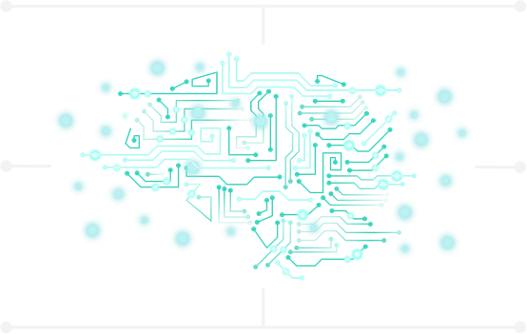
02
Strojno učenje

Slide 7

STROJNO UČENJE
„Grana umjetne inteligencije koja se bavi korištenjem i razvojem računalnih sustava koji su sposobni učiti i prilagođavati se bez izričitih uputa, koristeći algoritme i statističke modele za analizu i donošenje zaključaka na temelju uzoraka u podacima.”

Slide 8
Hodogram strojnog učenja
Definicija znanstvenog problema
Obučni skup
Reprezentacija podataka
Odabir modela obuke
Treniranje modela obuke
Evaluacija modela obuke
Optimiziranje hiperparametara
Predikcija rezultata

Slide 9
Relevantne značajke¹
Obučni skup | broj dimenzija, kvaliteta podataka, uzorkovanje cijelog prostora ulaznih podataka
Reprezentacija podataka | ključni parametri (predprocesiranje podataka, prijašnje znanje)
Metoda obuke | optimizacija ulaza i izlaza (gradijent spuštanja)
Evaluacijske metrike | točnost, odziv, preciznost, korelacijski indeksi
Prenaučenost | izbjegavanje polarizacije, unakrsna validacija, dropout rate, suovisni neuroni, prekompleksa arhitektura, predugo vrijeme učenja, premalen obučni skup
Hiperparametri | razina učenja, broj neurona i skrivenih slojeva, veličina ulaza, broj klastera ... arhitektura modela

Slide 10
AI - grana računalne znanosti koja se bavi razvojem sustava i tehnika koji omogućuju računalima simuliranje ljudske inteligencije radi obavljanja različitih zadataka.
ML - područje umjetne inteligencije koje se fokusira na razvoj tehnika koje omogućuju računalima učenje iz podataka i poboljšavanje performansi bez eksplicitnog programiranja.
DL - grana strojnog učenja koja koristi neuronske mreže s više slojeva za automatsko učenje reprezentacija značajki iz podataka⁴
Umjetna inteligencija
Strojno učenje
Duboko učenje

Slide 11
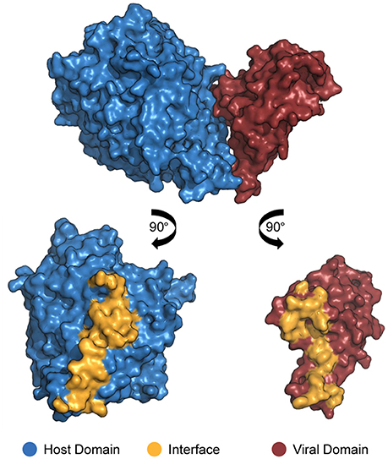
Predikcija PPI
03
Brito, A. F. & Pinney, J. W. Protein–Protein Interactions in Virus–Host Systems. Front. Microbiol. 8, (2017).

Slide 12
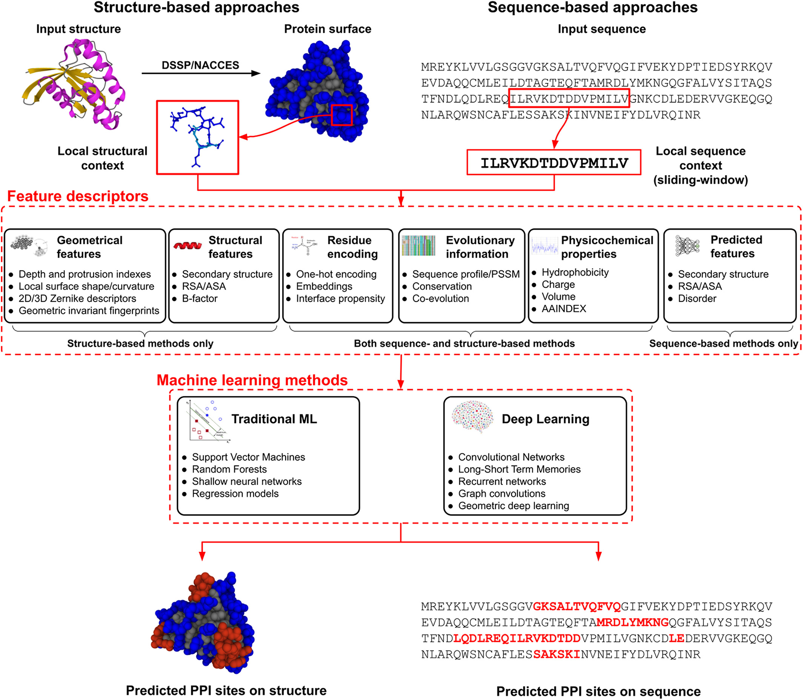

Slide 13
Protein-protein sučelja¹
geometrijski opis
površina dostupna otapalu koja je zaklonjena prilikom formiranja kompleksa
razlika u veličini, AK sastavu
MSA: evolucijske informacije (skupo!)
izvor:RCSB PDB
Problematika (ne)funkcionalnih interakcija
Otapalo
Dostupnost otapala između slobodnog i vezanog stanja
Površina monomera
Udaljenost
Međusobna udaljenost AK temeljem nekog prethodno određenog praga

Slide 14
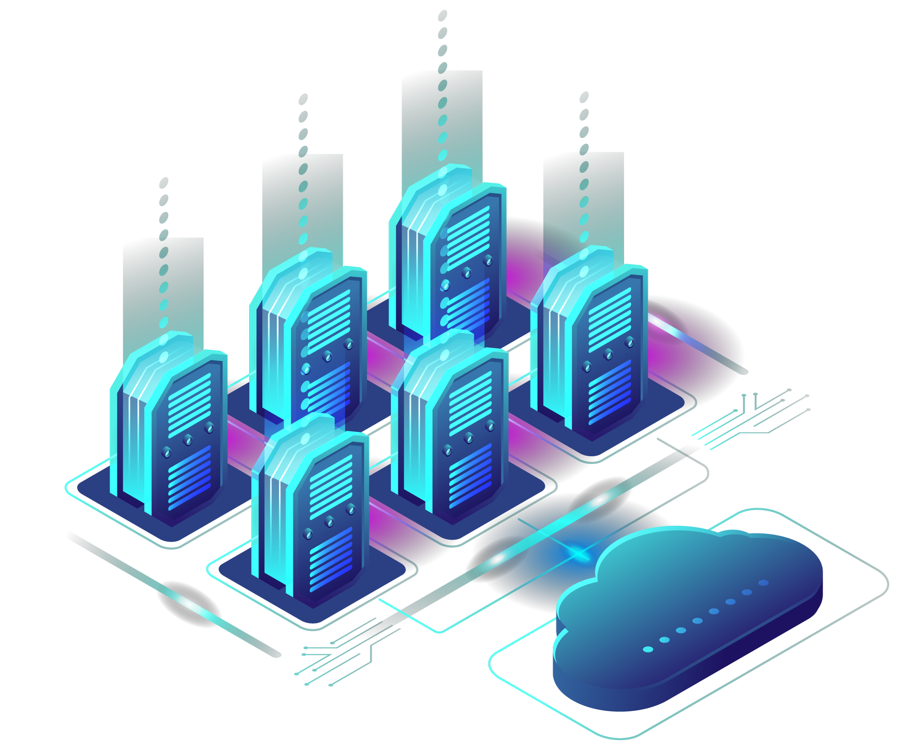
DeepProSite⁴
04

Slide 15
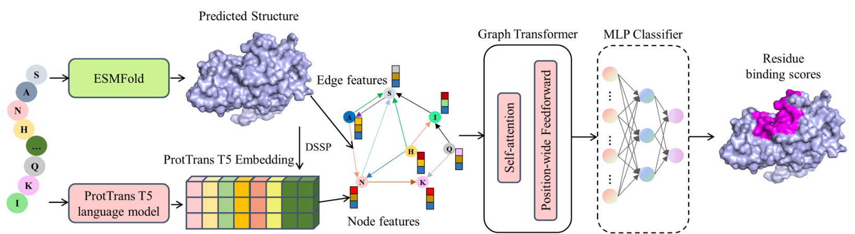

Slide 16
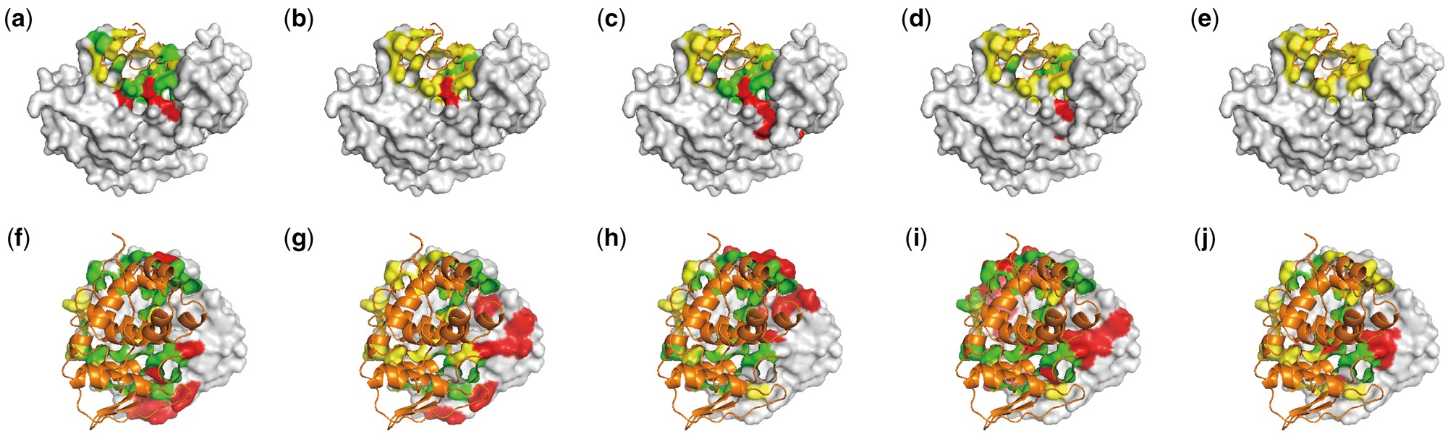
Case study
Slika 3 Vizualizacija predviđenih veznih AK ostataka za dva slučaja predviđena od strane DeepProSite-a i drugih metoda. Rezultati predviđeni od strane DeepProSite-a (a),Transformer (b), PepNN-Struct (c), PepBCL (d) i PepBind (e) prikazani su za prvi protein (PDB ID: 4L3O, lanac A) iz Pep_Test_125. Rezultati predviđeni od strane DeepProSite-a (f), Transformer-a (g), GraphPPIS (h), SPPIDER (i) i ProNA2020 (j) prikazani su za drugi protein (PDB ID: 4BVX, lanac A) iz Pro_Test_315. TP (true postive), FP (false postive) i FN (false negative) obojeni su zelenom, crvenom i žutom bojom, redom.

Slide 17
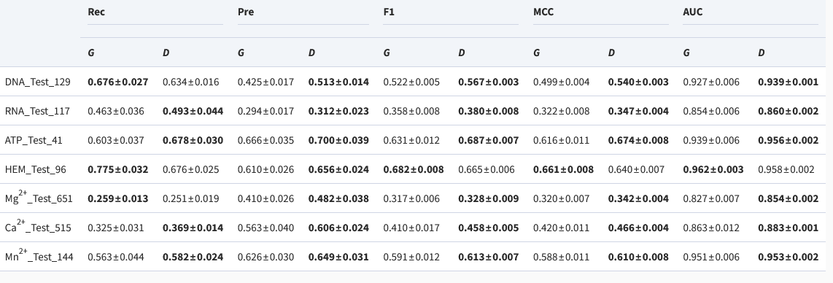
Case study
Tablica 1 Usporedba perfromansi DeepProSite-a i GraphBind-a na sedam testnih setova vezanja liganda.

Slide 18

Limitacije ML metoda
05
Brito, A. F. & Pinney, J. W. Protein–Protein Interactions in Virus–Host Systems. Front. Microbiol. 8, (2017).

Slide 19
Otvorena pitanja
(ne)funkcionalna vezna mjesta
tranzicijski/permanetni agregati
false positives problematika
kompleksnost interaktoma stanice
3D strukture mogu prestavljati samo dio mogućih itnerkacija

Slide 20
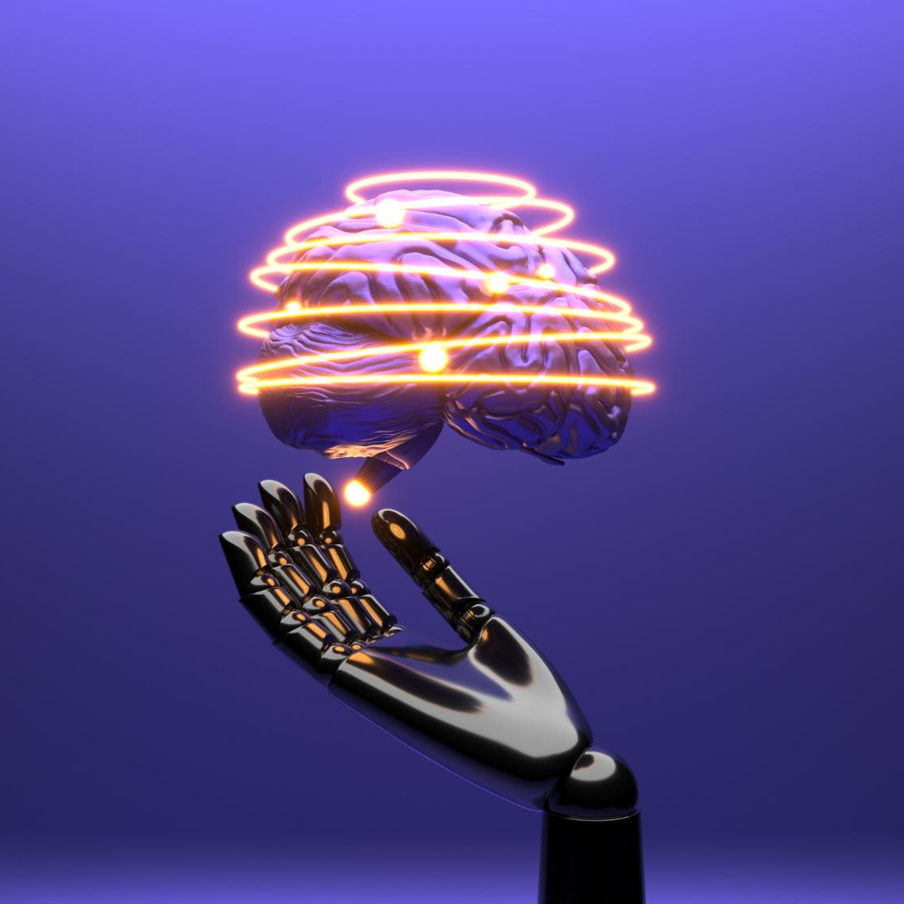
06
Zaključak

Slide 21
Zaključak
kompleksnost PPI, false postives, reprezentacija sučelja
Budućnost je duboka
eksperimentalni podaci, računalni kapaciteti, ML algoritmi
Limitacije
dublje razumijevanje PPI korištenjem dubokih tehnologija
Nedavni napredci
Ključni elementi
obučni skup, integracija različitih metoda i tehnika

Slide 22

Bibliografija
1. Casadio, R., Martelli, P. L. & Savojardo, C. Machine learning solutions for predicting protein–protein interactions. WIREs Comput. Mol. Sci. 12, e1618 (2022).
2. Verdile, V., De Paola, E. & Paronetto, M. P. Aberrant Phase Transitions: Side Effects and Novel Therapeutic Strategies in Human Disease. Front. Genet. 10, (2019).
3. Lafarga, M., Casafont, I., Bengoechea Ibaceta, R., Tapia, O. & Berciano, M. Cajal’s contribution to the knowledge of the neuronal cell nucleus. Chromosoma 118, 437–43 (2009).
4. Probabilistic Machine Learning. MIT Press https://mitpress.mit.edu/9780262046824/probabilistic-machine-learning/.
5. Fang, Y. et al. DeepProSite: structure-aware protein binding site prediction using ESMFold and pretrained language model. Bioinformatics 39, btad718 (2023).

